Slide 1
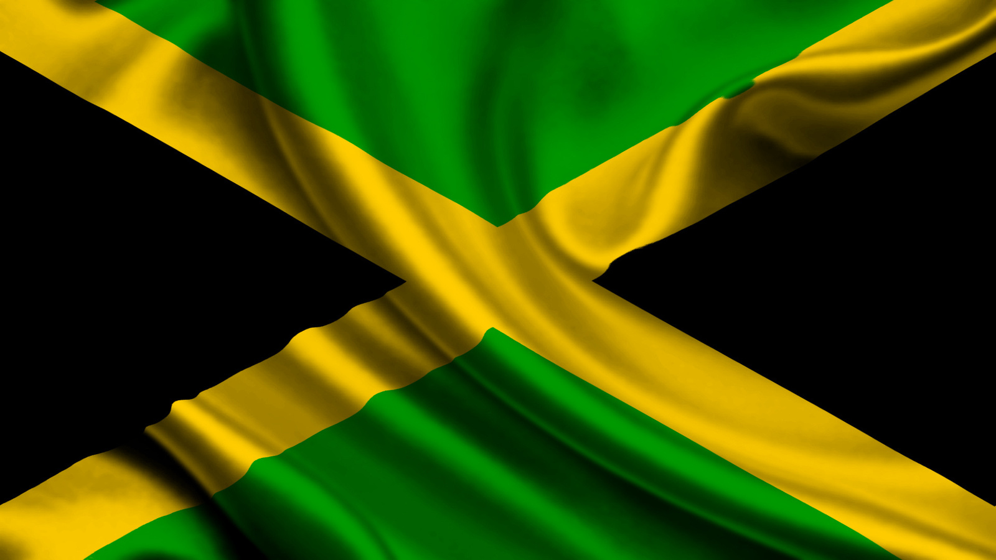
Ямайка
Підготував учень 10-В класу
Липа Вадим

Slide 2
Карта Ямайки

Slide 3
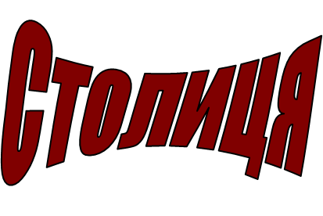
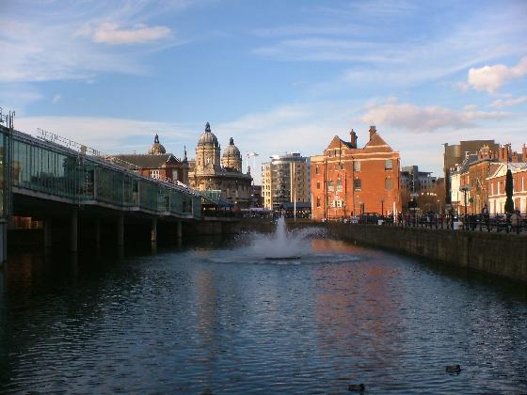
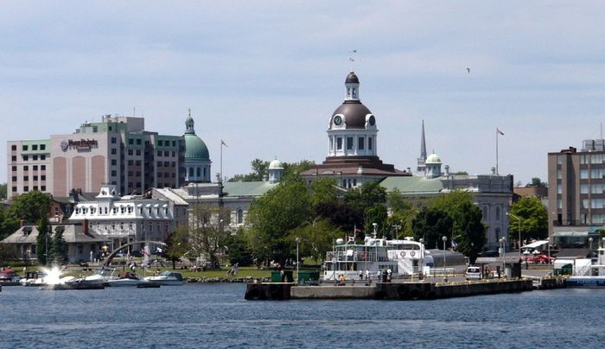
Столиця Ямайки - Кінгстон

Slide 4
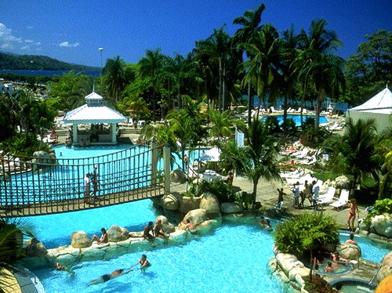
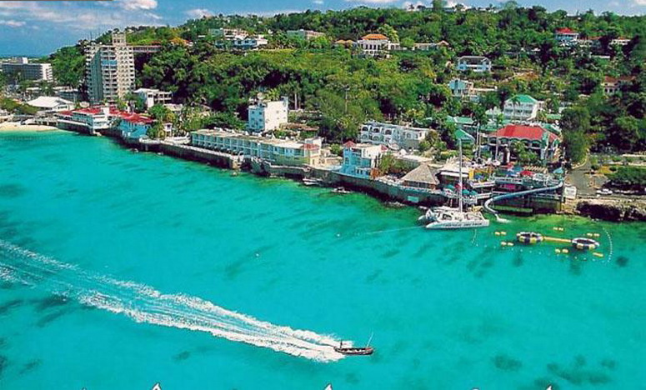
Географічне положення
Ямайка є третім за площею островом у групі Великих Антильських островів.
Довжина берегової лінії складає 1022 км.
На південному заході розташований кораловий риф, загальною площею більше 8000 км. ²
Територія складається з головного острова Ямайки, островів Педро і з архіпелагу Морант-Кіс, розташованого в 60 км на південний схід від головного острова.

Slide 5
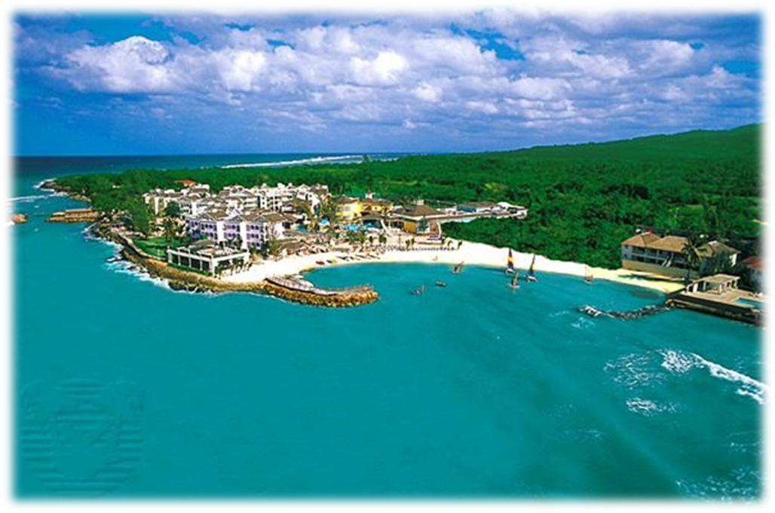
Походження
Карибський басейн є одним з найбільш біологічних активних регіонів у світі. Багато деталей в геологічній історії Ямайки невідомі або їх оцінка неоднозначна і викликає суперечки.

Slide 6
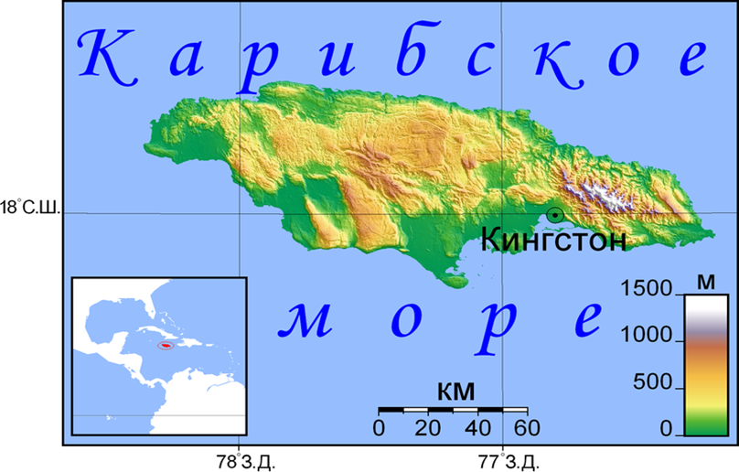
Рельєф і геологія
Велика частина території (приблизно 2/3) Ямайки являє собою вапнякове плато висотою 500-1000 м, місцями вище.
У східній частині острова розташовані гори Блу-Маунтинс, де знаходиться найвища точка країни - гора Блу-Маунтін (висота 2256 м). На південному заході знаходиться гора Малверн (725 м), а в західній частині - гора Долфін-Хед (545 м).

Slide 7
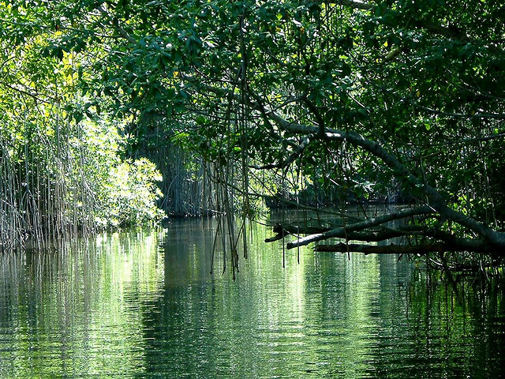
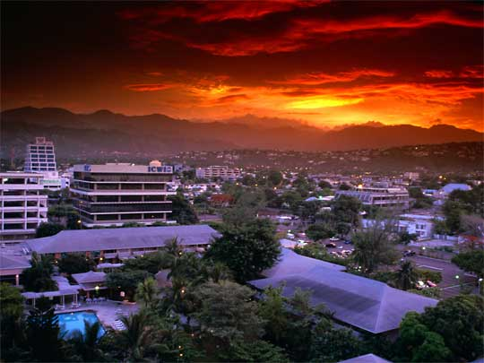
Ямайка знаходиться в зоні тропічного клімату, на який впливають пасати. Температура протягом року змінюється незначно, середні значення січня становлять 24-25 ° С, липня - 26-27 ° С.
Опади мають сезонний характер і особливо інтенсивні в травні та жовтні, хоча в літні місяці також трапляються грози з сильними дощами. Середня річна норма опадів 2100 мм, але також залежить від району
Ямайка розташована в атлантичному поясі ураганів, які завдають великої шкоди населенню і господарству.

Slide 8
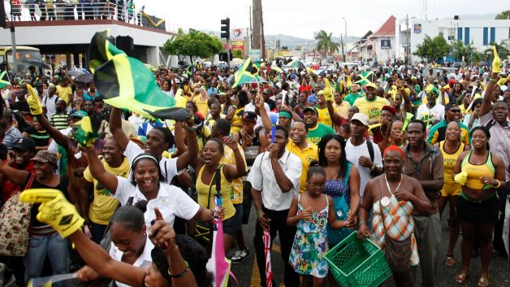
Населення
Чисельність населення - 2,8
Млн
Народжуваність - 19,5 на 1000
Смертність - 6,5 на 1000
Еміграція - 5,5 на 1000
Річний приріст населення –
0,7%
Середня тривалість життя - 71,8
років у чоловіків, 75,3 років у жінок
Міське населення - 53%
Грошова одиниця - ямайський долар = 100 центам.

Slide 9
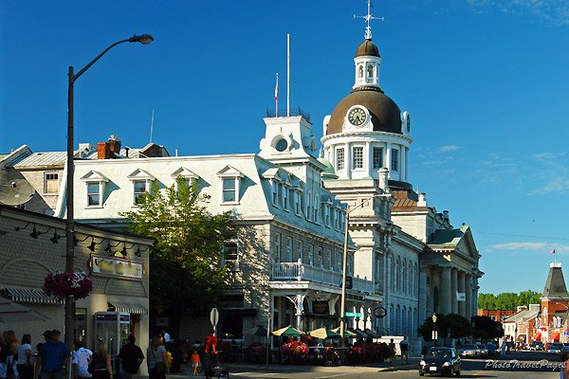
Релігія
Протестанти різних розмов 62,5%,
католики 2,6%,
растафарі 10%,
атеїсти 20,9%,
інші і не визначився 4% (за переписом 2001).

Slide 10
Мова
Основною розмовною мовою є ямайський креольська мова ("патуа") на основі англійської, офіційною мовою є стандартний англійська.

Slide 11
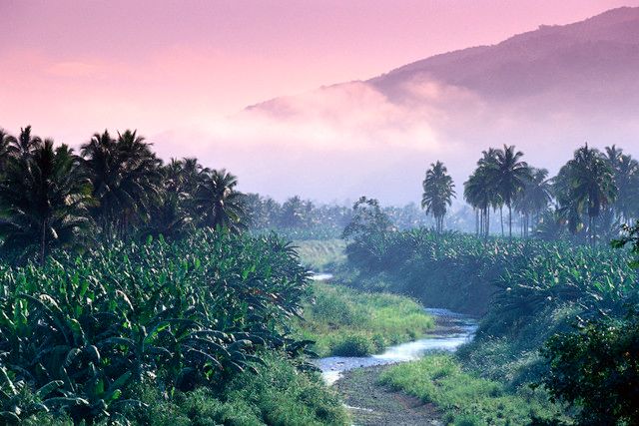
Зовнішня політика
Ямайка входить до складу Британської Співдружності, член ООН і її спеціалізованих організацій, Організації американських держав, Карибського співтовариства, Руху неприєднання, країн АКТ та ін

Slide 12
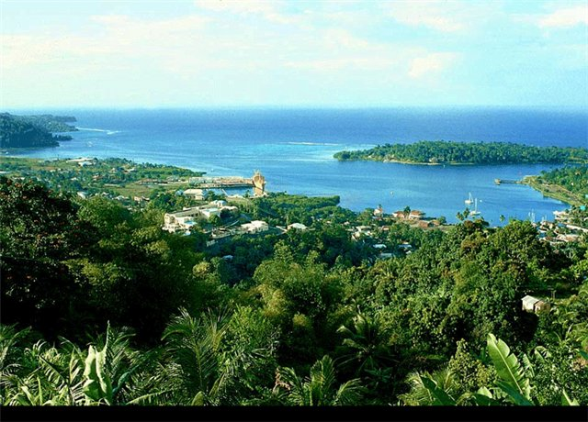
Найважливіші міста
Кінгстон
Спаніш-Таун
Портмор
Монтего-Бей

Slide 13
Кінгстон
Столиця і головний порт Ямайки. Місто розташоване на Карибському морі. Міська агломерація 580 тисяч жителів. Знаходиться в природної гавані, захищена довгою і вузькою протокою Палісадос. Кінгстон найбільш англомовне місто в усьому карибському регіоні. Центр швейної та харчової промисловості. Заснований 1693 Великобританією . У 1872 в місті розташовувалася адміністрація Ямайки. Отримав незалежність в 1962 році

Slide 14
Спаніш-Таун
Найбільше місто і адміністративний центр округу Сент-Катерін
Розташований в південно-східній частині Ямайки, в півтора десятках кілометрів на захід від столиці - міста Кінгстона. У місті розташовується безліч пам'ятників, національні архіви, а також найстаріші англіканські церкви за межами Англії....

Slide 15
Портмор
Місто на південному узбережжі острова Ямайка в парафії Санта Катерина, на південний схід від Кінгстона.
Населення - 170 тис. чоловік (3-е місце в країні).
Місто почало будуватися в 1960-і рр.
Портмор розташований на рівнині, прилеглої до Кінгсонсому затоки. Система каналів запобігає його від повеней

Slide 16
Монтего-Бей
Четвертий за населенням місто Ямайки.
Розташований на північному сході країни в окрузі Сент-Джеймс і є його адміністративним центром.
Знаходиться при впадінні в море річки Монтего.
Назва міста імовірно походить від спотвореного слова ісп. manteca (смалець), так як з порту під час іспанського панування експортувалися смалець, шкіра і яловичина.

Slide 17
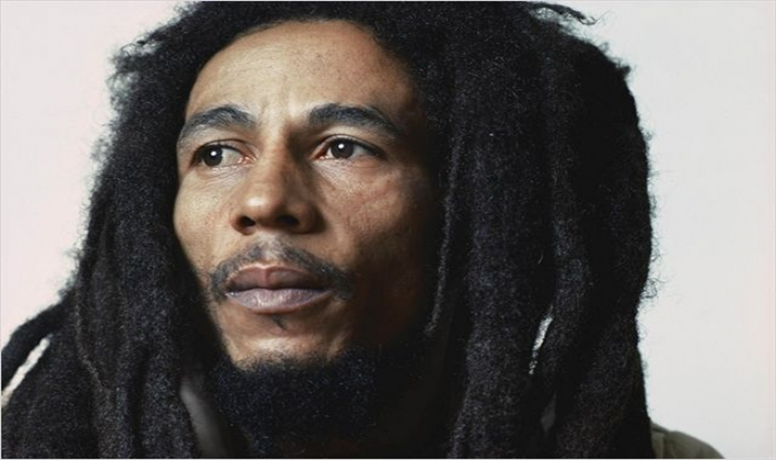
Музика
У музичному світі Ямайка відома за рахунок стилів ска, даб, дансхолл, соул, каліпсо і, перш за все, реггі, в першу чергу представленого Бобом Марлі. Широку популярність здобули солістки групи Boney M (Liz Mitchell і Marcia Barrett), модель, актриса і співачка Grace Jones, соліст групи Bad Boys Blue Тревор Тейлор, а також володар «Греммі» Шон Пол.

Slide 18
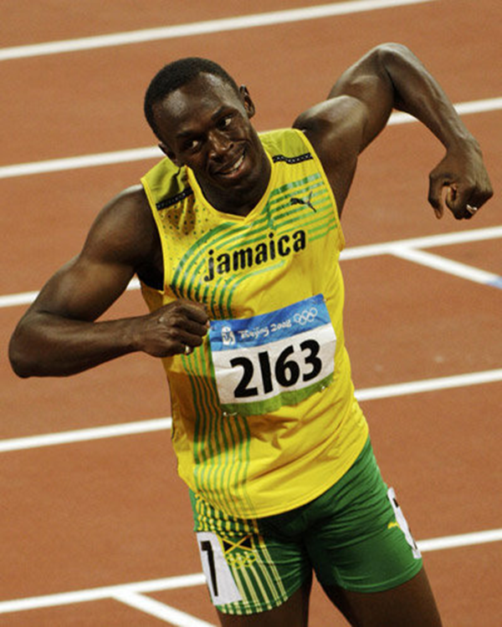
Спорт
Спортивним символом Ямайки є шестиразовий Олімпійський чемпіон з легкої атлетики Усейн Болт.
Збірна Ямайки з бобслею брала участь у чотирьох зимових Олімпійських іграх, зайнявши в 1994 році 14-е місце серед екіпажів-четвірок.Також в 2013 році зайняв 1 місце

Slide 19
Дякую за увагу!

